Slide 1
CASTELLANO T.5 Azul

Slide 2
ANÁLISIS DE POEMAS
MEDIDA DE VERSOS
RIMA
ANÁLISIS MÉTRICO
contar el nº de sílabas
repetición de los mismos fonemas a partir de la sílaba tónica
TIPOS DE VERSOS
Sinalefa palabra –y/vocal siguiente vocal/h-
según su medida
Rima asonante repetición de vocales pero no consonantes
misma sílaba
Arte menor: 8 sílabas o menos (abab)
bisílabos (2)
trisílabos (3)
tetrasílabos (4)
pentasílabos (5)
hexasílabos (6)
heptasílabos (7)
octosílabos (8) Arte mayor: +8 sílabas (ABAB)
eneasílabos (9)
decasílabos (10)
endecasílabos (11)
dodecasílabos (12)
tridecasílabos (13)
alejandrinos (14)
min.
Acento última palabra
LAZO / PATO
esdrújula -1 aguda +1
Rima consonante repetición de vocales y consonantes
para encajar la medida de los versos:
Sinéresis unión de dos vocales que no forman diptongo
Diéresis ruptura de un diptongo
DORADA / CLAVADA
may.
RU/Ï/DO
Versos blancos no riman
GOR/JEA/DOR

Slide 3
ANÁLISIS DE POEMAS
Ejemplo:
versos | rima | tipo rima | tipo verso | tipo estrofa
7 (+1) = 8 | a | consonante | pentasílabo | quintilla
8 | b
7 (+1) = 8 | a
8 | b
7 (+1) = 8 | a
Nadie se atreve a salir:
la plebe grita indignada,
las damas se quieren ir
porque la fiesta empezada
no puede ya proseguir
verso
estrofa
Esta poesía está compuesta de una estrofa de 5 versos.
Cada verso mide 8 sílabas, estamos ante lo que denominamos “versos pentasílabos”
La rima es consonante y su esquema es ababa/(otra estrofa)
El tipo de estrofa es una quintilla.

Slide 4
ANÁLISIS DE POEMAS
FIGURAS RETÓRICAS
identificar en el texto
ALITERACIÓN | Repetición de sonidos | Infame turba de nocturnas aves
ANÁFORA | Repetición de palabra/s al inicio de un verso o periodo | Érase un hombre a una nariz pegado, érase una nariz superlativa...
ANTÍTESIS | Oposición entre ideas | Es tan corto el amor y tan largo el olvido
APÓSTROFE | Invocación con vehemencia a algo/alguien (2ª persona) | Para y óyeme, ¡oh Sol! Yo te aludo
ENUMERACIÓN | Acumulación de elementos lingüísticos | Desmayarse, atreverse, estar furioso...
EPÍTETO | Adjetivo innecesario que realza el elemento calificado | Por ti la verde hierba, el fresco viento
GRADACIÓN | Repetición de elementos cuya importancia crece/decrece | Mal te perdonan a ti las horas, las horas que limando están los días, los días que royendo están los años
HIPÉRBATON | Ruptura del orden lógico de los elementos de la oración | A Dafne ya los brazos le crecían...
HIPÉRBOLE | Expresión exagerada aumentando o disminuyendo | Tanto dolor se agrupa en mi costado que, por doler, me duele hasta el aliento
IRONÍA | Figura que da a entender lo contrario de lo dicho | Salió de la cárcel con tanta honra...

Slide 5
ANÁLISIS DE POEMAS
METÁFORA | Identificación de un término real con otro figurado | Nuestras vidas son los ríos que van a dar a la mar
METONIMIA | Designación de algo con otro nombre relacionado | Se comió dos platos
ONOMATOPEYA | Imitación de un sonido real | El kikiriki del gallo me despertó
PARALELISMO | Repetición de igual/similar estructura sintáctica | a sus suspiros, sorda a sus ruegos, terrible a sus promesas, roca
PARANOMASIA | Aparición próxima palabras con sonidos significantes | Un hombre a hombros del miedo
PERÍFRASIS | Utilización de más palabras de las necesarias como vicio | Lo pongo en duda
POLÍPTOTON | Repetición de una misma palabra con diferentes morfemas | Huyendo no huye de la muerte...
PERSONIFICACIÓN | Atribución de cualidades humanas a seres que no lo son | Con mi llorar las piedras se enternecen...
SÍMIL | Relación entre dos términos semejantes en alguna cualidad (“como” “tal como” “cual”) | Cuánta nota dormía en sus cuerdas Como el pájaro duerme en las ramas
PREGUNTA RETÓRICA | Realización de una pregunta sin esperar una respuesta (ya contenida o imposibilidad de encontrarla) | ¿Cuántas veces tengo que decirte que te vayas?
https://www.retoricas.com/

Slide 6
LAS PERÍFRASIS VERBALES
Las perífrasis verbales son una combinación de verbos que en la práctica funcionan como solo un verbo (núcleo)
DEBO COMPRAR EL PAN
DESEO COMPRAR EL PAN
perífrasis
V/N
V/N
ESTRUCTURA
Verbo auxiliar conjugado
matiza
Verbo no personal
parte significativa
pronombre
DECIROS
infinitivo
DEBO COMPRAR EL PAN
RECONOCIMIENTO
TRUCO 1:
conjugar el verbo no personal con el tiempo del auxiliar → tiene sentido (aunque pierde el matiz)
EJ:
Ana se echará a temblar por esto → Ana temblará por esto
Pedro se puso a llorar → Pedro lloró
Se trata de una perífrasis si...
TRUCO 2:
comprobar si el verbo auxiliar pierde el significado (solo da un matiz)
EJ:
María debe acabar el examen
Acaba de aparcar Juan
*Sustituir por esto

Slide 7
LAS PERÍFRASIS VERBALES
CLASIFICACIÓN
 | TIPO | VERBOS | FORMA IMPERSONAL | EJEMPLOS
PERÍFRASIS MODALES (actitud del hablante) | OBLIGACIÓN | Tener que Deber Haber de/que | INFINITIVO | Tengo que salir pronto Debo salir pronto Hay que/He de salir
 | PROBABILIDAD o SUPOSICIÓN | Venir a Deber de | INFINITIVO | Eso viene a ser caro Eso debe ser caro
 | POSIBILIDAD | Poder Querer | INFINITIVO | Puedo alcanzarlo Quiero alcanzarlo
PERÍFRASIS ASPECTUALES (desarrollo) | INGRESIVAS | Ir a Estar por Estar a punto de | INFINITIVO | Va a ver París hoy Esta por ver París hoy Esta a punto de verlo
 | INCOATIVAS | Ponerse a Romper a Echarse a | INFINITIVO | Se puso a llorar ayer Rompió a llorar ayer Se echó a llorar ayer
 | FRECUENTATIVAS | Soler | INFINITIVO | Suelo llegar hasta aquí
 | REITERATIVAS | Volver a | INFINITIVO | Volveré a llegar tarde
prep.
no prep.
(acción inminente)
(principio acción)

Slide 8
LAS PERÍFRASIS VERBALES
CLASIFICACIÓN
 | TIPO | VERBOS | FORMA IMPERSONAL | EJEMPLOS
PERÍFRASIS ASPECTUALES (desarrollo) | DURATIVAS | Estar Venir Llevar Andar Seguir | GERUNDIO | Está molestando desde hace rato Viene molestando desde hace rato Lleva molestando desde hace rato Anda molestando desde hace rato Sigue molestando desde hace rato
 | TERMINATIVAS | Acabar de Dejar de Cesar de Llegar a | INFINITIVO | Acabo de comer ahora mismo Dejo de hablar ahora mismo La lluvia no cesa de caer Llegué a entenderlo por fin
 | PERFECTIVAS o RESULTATIVAS | Dejar Quedar Llevar Verse Estar Tener Sentirse | PARTICIPIO | Dejó solucionado su trabajo Quedó solucionado su trabajo Llevo escritas varias obras
(acción en transcurso)
(acción acabada)
(acción acabada)

Slide 9
EL MODERNISMO Y LA GENERACIÓN DEL 98
CONTEXTO SOCIOPOLÍTICO:
En todo el continente europeo, los últimos años del s.XIX supusieron una auténtica crisis de fin de curso
Es un régimen de monarquia parlamentaria que supone la vuelta de los borbones
RESTAURACIÓN
esto significará un fuerte pesimismo
(para los liberales)
Alternancia en el poder de los partidos liberal y conservador
DESCRÉDITO DEL MODELO POLÍTICO
EN ESPAÑA
En 1898 se pierde Cuba, es de las últimas posesiones de España en ultramar
CRISIS/DESASTRE DEL 98
(1875-1931)
fuente de tristeza
La industrialización apenas ha afectado a regiones como País Vasco y Cataluña
(preocupación + afán reformador)
ATRASO ECONÓMICO
impide el desarrollo del país
ELEVADO ANALFABETISMO
La mayoría de la población no sabe leer ni escribir ni puede acceder a la enseñanza
MOVIMIENTO IDEOLÓGICO que tiene lugar a finales s.XIX y principios s.XX
Intenta MODERNIZAR y REGENERAR la sociedad española a través de iniciativas políticas
El OBJETIVO lograr un mayor desarrollo económico reforma del sistema educativo la europeización del país
Tuvo que enfrentarse RESISTENCIA de los sectores más CONSERVADORES Aumento del CONFLICTO SOCIAL por el auge del MOVIMIENTO OBRERO
ante esta situación
REGENERACIONISMO

Slide 10
EL MODERNISMO Y LA GENERACIÓN DEL 98
FINAL DE S.XIX DESASTRE DEL 98
MODERNISMO
GENERACIÓN DEL 98
maneras de plasmar la literatura
(autores nacidos entre 1864-1975)
Rubén Darío (“Azul”, 1888)
Rubén Darío
Miguel de Unamuno
JM Ruíz, “Azorín”
Antonio Machado
Pío Baroja
RM del Valle-Inclán
PREOCUPACIÓN por España
revoluciona, encabeza
1º
2º
AFÁN REFORMADOR
LITERATURA ESTETICISTA
EVASIÓN DE LA REALIDAD (exotismo, épocas pasadas)
TEMAS: hastío, melancolía, desidia
ELEMENTOS SIMBÓLICOS destaca el cisne
LENGUAJE cargado de recursos literarios
(=Romanticismo)
a la vez
TEMAS: decadencia de España + angustia vital
LENGUAJE SENCILLO, CONCRETO transmisión
ELEMENTOS SIMBÓLICOS destaca el paisaje castellano, árido

Slide 11
EL MODERNISMO Y LA GENERACIÓN DEL 98
MODERNISMO
Rubén Darío
“Azul”
Miguel de Unamuno
“Niebla”
G.98
JM Ruíz, “Azorín”
Pío Baroja
“La lucha por la vida” (trilogía)
“La raza” (trilogía)
“El árbol de la ciencia”
Época modernista
“Soledades”
Antonio Machado
“Campos de Castilla”
Época más intimista y cercana G98
AMBOS
Narrativa: “Sonatas”
Época modernista estética
Teatro: “Comedias bárbaras”
RM Del Valle-Inclán
G98
El esperpento (teatro)
“Divinas palabras”
“Luces de bohemia”

Slide 12
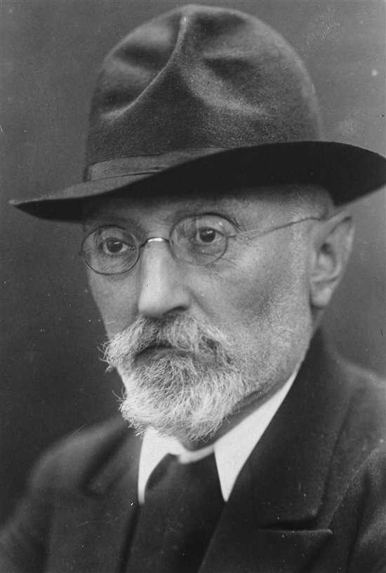
EL MODERNISMO Y LA GENERACIÓN DEL 98
AUTORES
MIGUEL DE UNAMUNO
(1864-1936)
Ejercicios:
“Niebla”
Vida
Visión de la existencia
Existencia no planeada, según el azar, sin destino concreto, mediante improvisación y espontaneidad
Nació en Bilbao pero vivió en Salamanca Catedrático en la Universidad
Obra
Ensayo reflexión existencialista (sentimiento trágico de la vida) reflexión sobre España (casticismo)
Novela “nivola” contenido filosófico e intelectual (humanidad) mínima acción / abundancia de diálogos + monólogos interiores
“San Manuel Bueno, mártir” crisis de fe de un sacerdote
“Niebla” Augusto Pérez descubre que es un personaje ficticio
Narrador
Inicialmente, omnisciente. Después, fusión del autor y narrador que habla en 1ª persona con el personaje
Lenguaje empleado
Lenguaje sencillo, concreto, sin tecnicismos (a excepción del neologismo “niebla”), abundancia de diálogos e incluyendo ironías
Reflexión VS narración de hechos
Mayor importancia de la reflexión filosófica por el objetivo de transmitir sus pensamientos

Slide 13
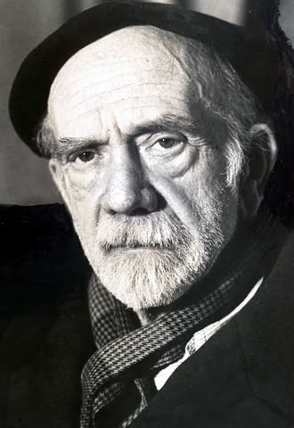
EL MODERNISMO Y LA GENERACIÓN DEL 98
AUTORES
PÍO BAROJA
Ejercicios:
(1872-1956)
“El árbol de la ciencia”
Vida
Opinión del protagonista
Primero, falta de empatía.
Segundo, falta de cooperación para progresar.
Tercero, atraso económico en defensa.
Nació en San Sebastián estudió Medicina en Madrid
Obra
Novela gran importancia argumento + acción retrato persronajes esquemático + directo lejos
Renovación género aventuras “Las inquietudes de Shanti Andía” “Zalacaín el aventurero”
Problemas de su tiempo trilogías “La lucha por la vida” “La raza” “El árbol de la ciencia”
descriptivismo (Azorín) monólogo interior (Unamuno)
Expresión del narrador
Opina sobre los hechos
Lenguaje de personajes
Sencillo, preciso, coloquial
El árbol de la ciencia
Vida de Andrés Hurtado estudia Medicina en Madrid testigo del atraso + miseria social
Reflexión de las preocupaciones del 98

Slide 14
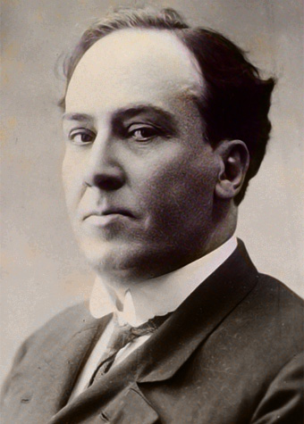
EL MODERNISMO Y LA GENERACIÓN DEL 98
AUTORES
ANTONIO MACHADO
(1875-1939)
Vida
Nació en Sevilla educado en la Institución Libre de Enseñanza (Madrid)
Soria 1907 obtuvo la cátedra de Francés enamorado de Leonor Izquierdo (14 años) casados 1912 muere Leonor por tuberculosis
Baeza: conoce a Pilar Valderrama “Guiomar” en sus poemas
Francia: 1939 exiliado por ideas progresistas muere ese mismo año
Obra
Poesía búsqueda de la palabra esencial en el tiempo trascendencia a largo plazo contenido que marcan al lector expresión concreta, sencilla símbolos reloj = paso del tiempo tarde = envejecimiento (fin del día) agua = rutina, monotonía olmo = esperanza (recuperación Leonor) evolución de la métrica típicamente modernista formas sencillas y sobrias (G98)

Slide 15
EL MODERNISMO Y LA GENERACIÓN DEL 98
AUTORES
ANTONIO MACHADO
(1875-1939)
Soldades (poemario) “La plaza y los naranjos...”, “Hastío”
Ampliado con el nuevo título de “Soledades, galerías y otros poemas”
Expresión de sentimientos + emociones íntimas tono melancólico y evocador
Influencia de la estética modernista temas: paso del tiempo, tristeza, nostalgia forma: elementos simbólicos
Campos de Castilla (poemario) “La tierra de Alvargonzález”, “A un olmo seco”
Evolución de la lengua poética sencillez
Temas: descripción + paisaje castellano + reflexión identidad nacional
Expresión de su aflicción por la enfermedad / pérdida de Leonor paisaje de Soria como símbolo de nostalgia, pasado feliz

Slide 16
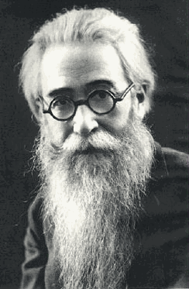
EL MODERNISMO Y LA GENERACIÓN DEL 98
AUTORES
Ejercicios:
Ramón María del Valle-Inclán
(1866-1936)
“Luces de bohemia”
Carácter de los personajes
Max: bohemio (vive de su arte), soñador, irónico, empático
Don Latino: insensible, cínico, aprovechado, desleal
Vida
Nació en Villanueva de Arosa (Pontevedra)
Agitada trayectoria ideológica: conservadurismo republicanismo
Obra
Obra narrativa “Sonatas” “Tirano Banderas” figura de un dictador de una república hispanoamericana
Obra dramática: gran renovador del teatro español (=Lorca) inicios s.XX Etapa de la ESTÉTICA MODERNISTA “Comedias bárbaras” (recreación Galicia mítica) Etapa del ESPERPENTO “Divinas palabras” *“Luces de bohemia”
Denuncia
crisis moral y de valores, inestabilidad política, desvergüenza
enorme riqueza léxica y expresiva
amplia gama registros, variantes, recursos, jergas
incluye cultismos, jerga popular, caló, vulgarismos
Subgénero tetral creado por él mismo que se basa en una deformación y caricaturización grotesca y trágica de la realidad tratada desde un humor cínico. Tragicomedia sin final feliz, diferente a la tragedia clásica

Slide 17
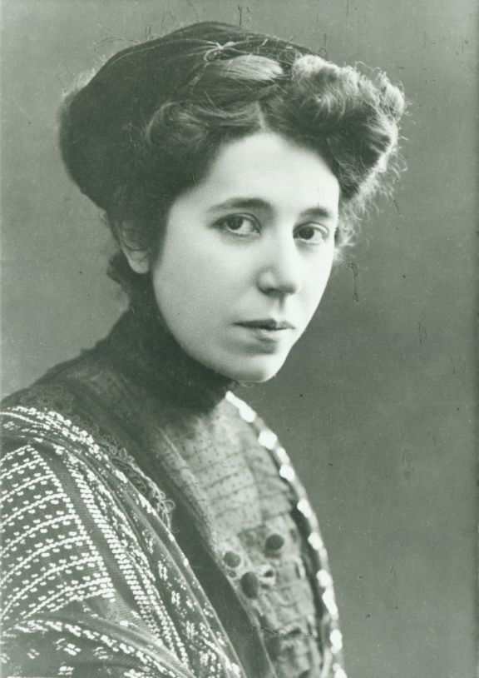
EL MODERNISMO Y LA GENERACIÓN DEL 98
AUTORES
María de la O Lejárraga
(1874-1974)
María de la O Lejárraga, más conocida por su nombre de casada María Martínez Sierra, fue una novelista, dramaturga y feminista española nacida en La Rioja en 1874. Ejerció como maestra de inglés en la escuela pública y también fue diputada durante la II República, afiliada al Partido Socialista.
En cuanto a su escritura, fue una de las figuras más relevantes de la literatura española, especialmente del teatro, aunque su nombre era silenciado bajo el seudónimo de su marido, Gregorio Martínez Sierra. María de la O perteneció a la generación del 98, pero escribió obras costumbristas. Destaca su obra teatral “Canción de cuna”, cuyo argumento cuenta la vida de una niña abandonada a las puertas ed un convento de monjas de las tierras de Castilla. Es adoptada como Teresa por Don José, el médico del pueblo. Al cumplir los dieciocho años, se enamora de Antonio, su futuro marido, con quien emigraría a América para iniciar una vida juntos.
Con el paso del tiempo se descubre a una María Lejárraga más convencida de las ideas feministas. En consecuencia, escribió obras de dicho índole como “Cartas a las mujeres de España” o “La mujer moderna”.
Finalmente falleció en Buenos Aires en 1974, mientras leía “Tirano Banderas” de Valle-Inclán.

